Slide 1
Nástroje PR
Tomáš Jelínek

Slide 2
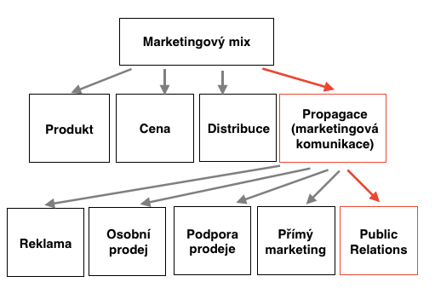
Marketing a PR – model A

Slide 3
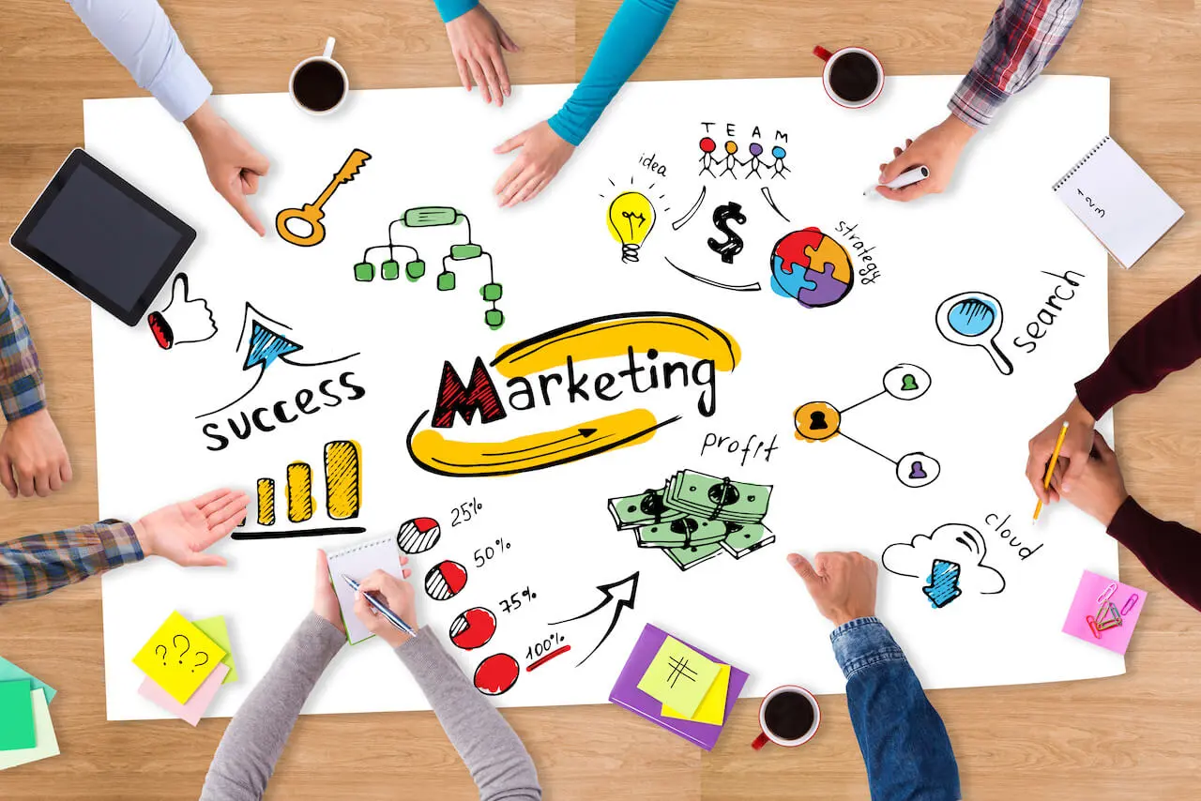
Marketing a PR – model B

Slide 4
Ještě jednou model B

Slide 5
Vnitřní veřejnost
Pravidelné pracovní mítinky
Teambuilding
Hodnocení zaměstnanců
Tiskové zprávy o firemních úspěších
Firemní časopis, aplikace
Eventy pro zaměstnance

Slide 6
Vnější veřejnost
Media Relations
Public Affairs (Government Relations, Lobbing)
Investor Relations
Community Relations
Minority Relations
Výstavy, konference,…
Sponzoring
Firemní kultura + CSR

Slide 7
Seminární projekt
1-3 studenti
Výběr organizace
Výběr cíle
Návrh strategie

